Slide 1
HTML avanzado
Clase 02
"Lo más peligroso que puedes hacer en la vida es no hacer nada, porque nunca sabes cuándo estás terminado.“
Grace Hopper

Slide 2
Organización de contenido
Podemos organizar contenido agrupando varias etiquetas que tengan relación.
Para poder organizar el contenido podemos usar las siguientes etiquetas.
<div> </div>
<span> </span>
<section> </section>

Slide 3
MULTIMEDIA
IMG
video
La etiqueta <img /> sirve para añadir imágenes a la página. Es una etiqueta se que cierra sola.
La estiqueta <video></video> sirve para añadir videos a la página.
audio
La etiqueta <audio></audio> es la etiqueta que añade audio a una página.

Slide 4
Formularios
Etiqueta form
Etiqueta label
Podemos incluir un formulario a nuestra página con la etiqueta <form></form>
La estiqueta <label> </label> nos permite añadir un tipo de título a una entrada de texto, números, etc.
Etiqueta input
Etiqueta fieldset
La estiqueta <input /> nos permite agregar un campo donde el usuario pueda agregar texto, números, fechas, etc.
La etiqueta <fieldset></fieldset> nos permite agrupar etiquetas label e input, aunque no es una obligación usar esta etiqueta.

Slide 5
Más etiquetas
details
iframe
La etiqueta <details></details> sirve para crear un pequeño menú desplegable, para pequeños textos.
La etiqueta <iframe></iframe> sirve para agregar una página externa a nuestra página.
dialog
La etiqueta <dialog> </dialog> permite agregar un pop-up o modal a la página, aunque sí es necesario un poco de JavaScript.

Slide 6
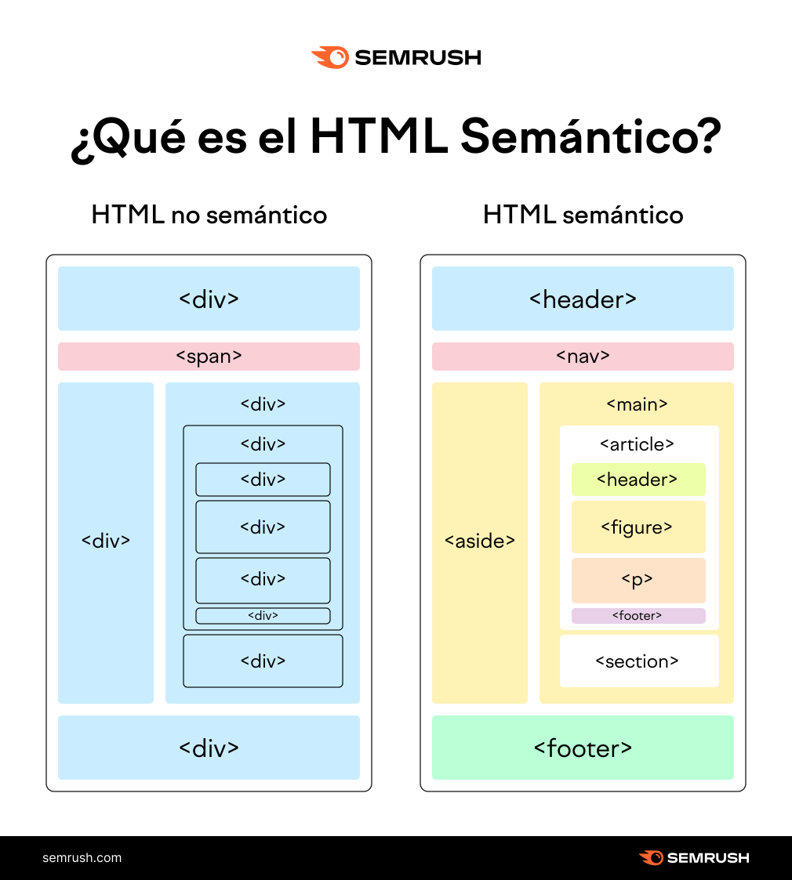
Semántica
La semántica en HTML ayuda a que nuestra página tenga mejor, estructura, mejora el CEO de nuestra página y ayuda a las herramientas de accesibilidad.

Slide 7
MUCHAS GRACIAS
Luis Antonio Vásquez Tiu
Programador Web
Discord: vasquez_Luis
lvasquez0127@gmail.com
https://vasquezluis.netlify.app
https://github.com/vasquezluis

